Slide 1



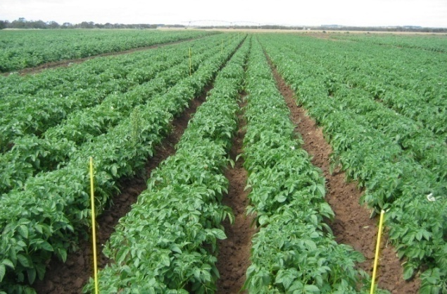

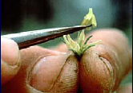

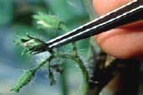
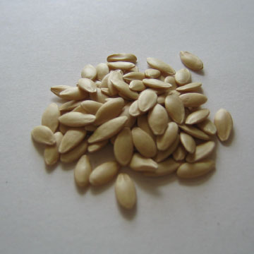
Pendaftaran Varietas Hortikultura
Oleh : Direktur Perbenihan Hortikultura
Direktorat Jenderal Hortikultura
Kementerian Pertanian

Slide 2

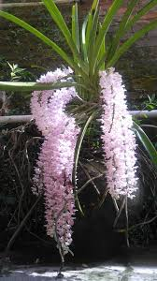
MAKSUD DAN TUJUAN PENDAFTARAN VARIETAS
Pendaftaran Varietas Hortikultura merupakan pengakuan pemerintah terhadap suatu Varietas hasil pemuliaan di dalam negeri atau introduksi dari luar negeri yang menyatakan bahwa Varietas tersebut merupakan Varietas Unggul yang dapat diedarkan.
Pendafataran varietas hortikultura dilakukan untuk memberikan perlindungan kepada konsumen, khususnya pengguna benih, bahwa varietas yang didaftarkan untuk peredaran merupakan varietas unggul.
Tujuan penilaian dan pendaftaran varietas hortikultura adalah menyediakan pilihan varietas-varietas unggul untuk memenuhi kebutuhan pasar yang sesuai dengan selera konsumen

Slide 3
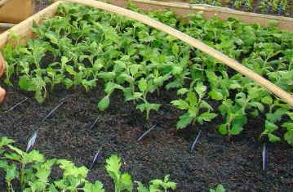

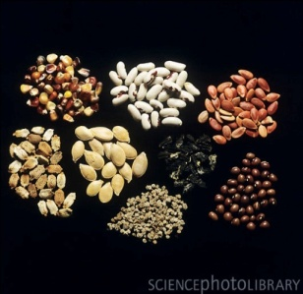
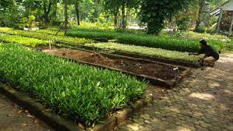



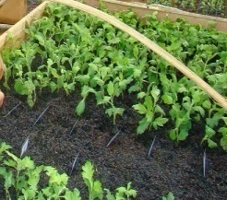
PERAN BENIH HORTIKULTURA
Benih merupakan sarana utama hortikultura yang tidak dapat digantikan oleh sarana lain
75%
Kebutuhan benih dalam Kawasan/kampung
Oleh karena itu penggunaan benih bermutu merupakan suatu keniscayaan dalam agribisnis hortikultura

Slide 4
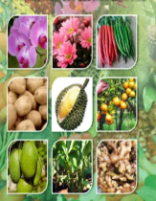

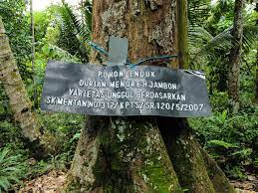

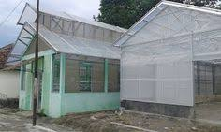





STATEGI PENGEMBANGAN PERBENIHAN
Peningkatan Pengawasan Peredaran dan Sertifikasi Benih
Penyebaran Variaetas Unggul (Lokal & Introduksi)
Perlindungan dan Pemanfaatan SD Nasional untk pengembangan varietas unggul daerah melalui eksplorasi, observasi, domentikasi, duplikasi PIT dll
Penguatan dan Peningkatan Kapasitas produksi Benih BBH & Produsen Benih (Fasilitasi PI dan Sarana & Prasarana Perbanyakan Benih)
Mendorong produsen benih untuk melaksanakan SMM (sertifikasi mandiri).
Peningkatan Kapasitas SDM
Pemasyarakatan Benih Bermutu
Penyediaan regulasi perbenihan hortikultura yang kondusif untuk industri perbenihan di dalam negeri.
DIREKTORAT JENDERAL HORTIKULTURA
KEMENTERIAN PERTANIAN

Slide 5
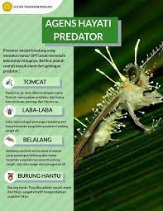
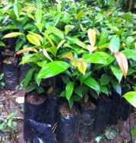
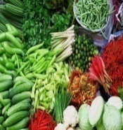
DASAR HUKUM
PENDAFATARAN
VARIETAS
UU NO 11/2021 TENTANG CIPTA KERJA
PP NO 05 TAHUN 2021 TENTANG PENYELENGGARAAN PERIZINAN BERUSAHA BERBASIS RESIKO
PERMENTAN NO. 15 TAHUN 2021
TENTANG STANDAR KEGIATAN USAHA DAN STANDAR PRODUK PADA PENYELENGGARAAN PERIZINAN BERUSAHA BERBASIS RESIKO SEKTOR PERTANIAN
KEPMENTAN N0. 12 TAHUN 2019 TENTANG PEDOMAN PENYUSUNAN DESKRIPSI DAN PENGUJIAN KEBENARAN VARIETAS HORTIKULTURA

Slide 6

PERSYARATAN PENDAFTARAN VARIETAS
1
Memiliki hasil uji keunggulan varietas;
2
Memiliki hasil uji kebenaran varietas;
3
Surat pernyataan kesanggupan
4
Memberikan penamaan varietas
Pemilik Varietas/kuasanya mengajukan permohonan pendaftaran berikut dengan melampirkan persyaratan komitmen pendaftaran Varietas, diantaranya : deskripsi varietas, hasil uji keunggulan, hasil uji kebenaran, foto bagian tanaman yang menunjukan keunikan, pernyataan2 kesanggupan dan surat jaminan
5

Slide 7
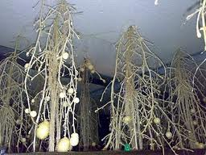
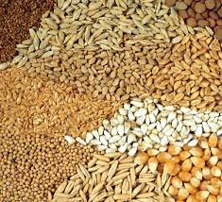

Jumlah Varietas Terdaftar
No | Komoditas | Dilepas |  | Didaftar |  |  |  |  |  |  |  | Total
 |  | (1984 s/d Juni 2011) |  | s/d 2017 |  | 2018 |  | 2019 |  | 2020
 |  | Jenis | Varietas | Jenis | Varietas | Jenis | Varietas | Jenis | Varietas | Jenis | Varietas | Jenis | Varietas
1 | Buah | 42 | 608 | 21 | 195 | 10 | 23 | 11 | 37 | 10 | 29 | 94 | 892
2 | Sayur | 35 | 944 | 29 | 632 | 25 | 96 | 31 | 112 | 18 | 68 | 138 | 1.852
3 | Florikultura | 15 | 146 | 10 | 115 | 5 | 10 | 3 | 18 | 6 | 15 | 39 | 304
4 | Tanaman Obat | 6 | 23 | 4 | 7 | 0 | 0 | 0 | 0 | 0 | 0 | 10 | 30
 | Jumlah | 98 | 1721 | 64 | 949 | 40 | 129 | 45 | 167 | 34 | 116 | 281 | 3.082

Slide 8
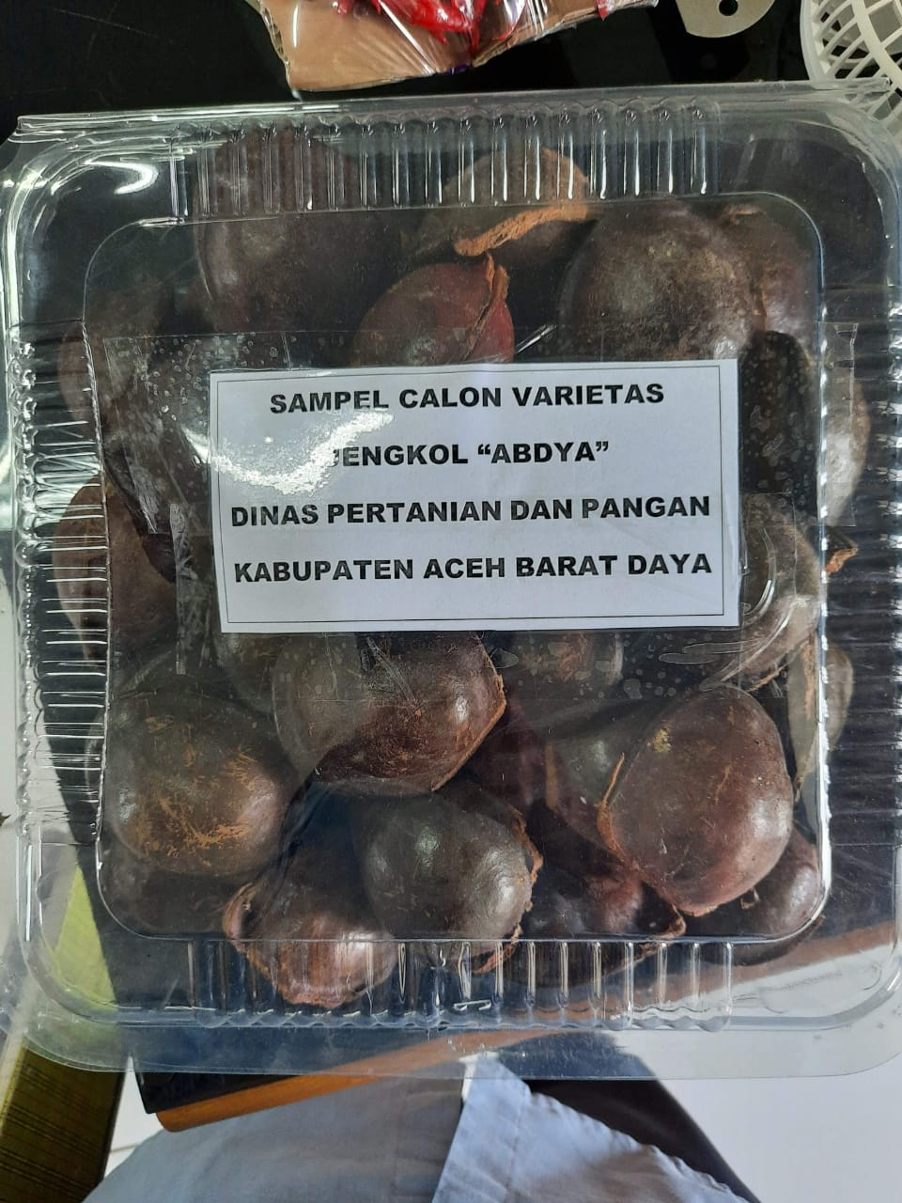
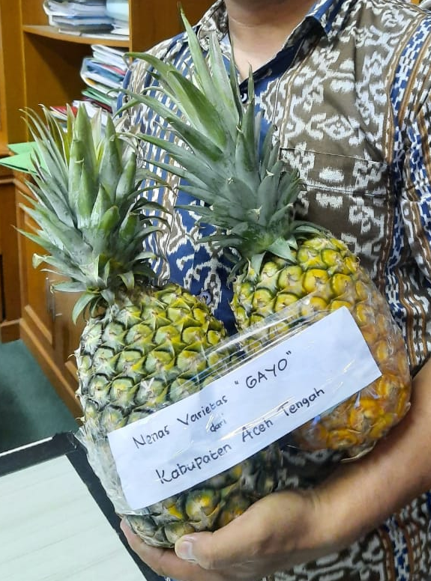
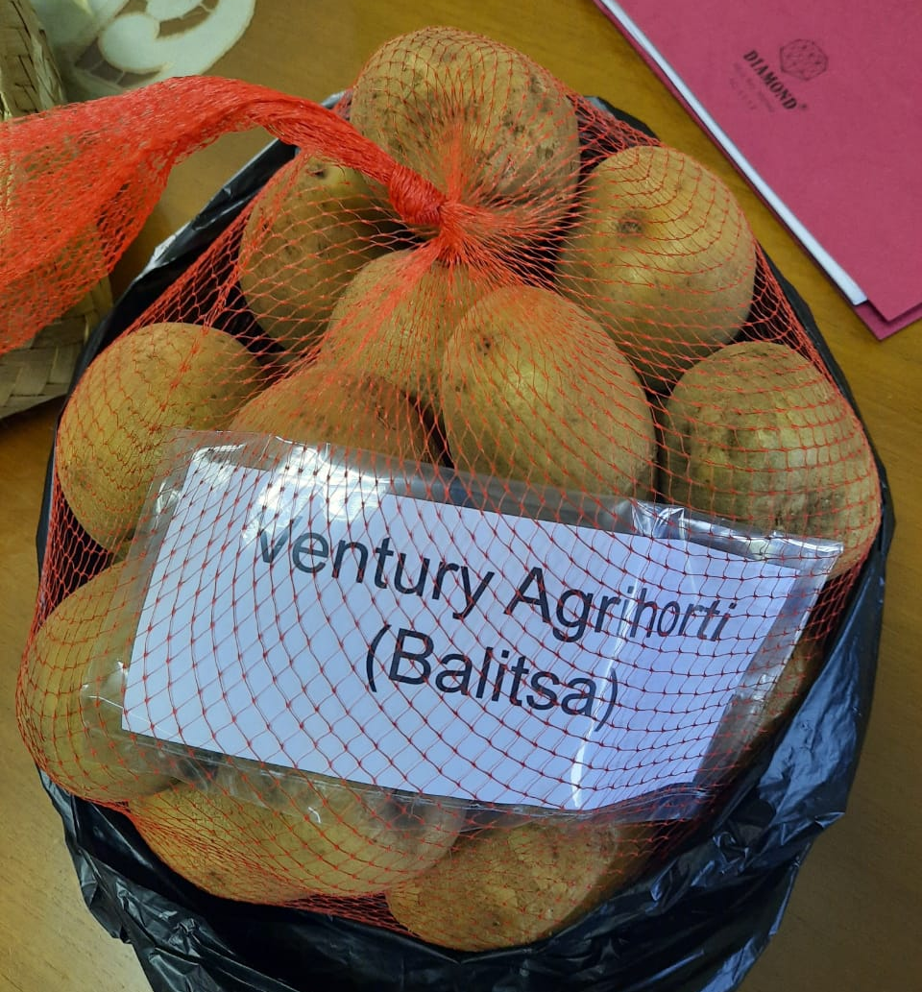
Contoh varietas terdaftar

Slide 9


PERMASALAHAN
Varietas lokal yang sudah didaftarkan oleh Pemda tidak ditindak lanjuti untuk pengembangannya
Kurangnya minat produsen benih swasta untuk mengeksplorasi varietas lokal
Peran BPSBTPH masih kurang dalam melakukan observasi tanaman lokal, dikarenakan Pemda kurang mendukung kegiatan pengembangan varietas lokal
Benih introduksi yang sudah didaftar, tetapi produsen benih swasta masih mengimpor dari luar negeri dengan alasan biaya produksi lebih tinggi dan produksi dalam negeri rendah

Slide 10
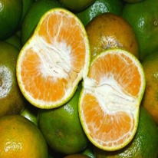


TINDAK LANJUT
Litbang, BPSBTPH bersama Pemda agar dapat melakukan eksplorasi dan observasi varietas lokal untuk tujuan pendaftaran sehingga pengembangannya dapat difasilitasi melalui anggaran Pemerintah.
Produsen benih swasta agar ikut berperan dalam pengembangan benih umbi (kentang,bawang merah, bawang putih), dan pohon (durian, manggis, mangga, dll) agar dapat swasembada benih serta mengurangi benih impor
Perlu dilakukan evaluasi varietas yang sudah dilepas/ didaftar.
Varietas introduksi yang sudah didaftar, setelah 2 tahun tidak boleh impor lagi.
Varietas varietas yang tidak berkembang lagi di masyarakat, diusulkan untuk ditarik SK pendaftarannya

Slide 11

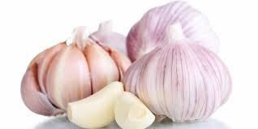
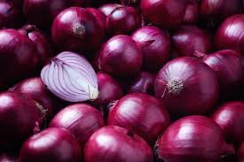
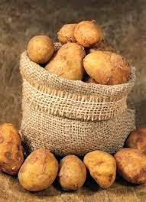
Terima kasih

